Slide 1
Sorting Algorithms

Slide 2
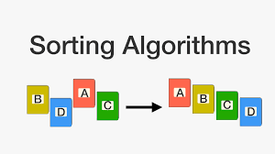
Sort algoritm
Verilmiş massivi və ya siyahı elementlərini elementlər üzərindəki müqayisə operatoruna uyğun olaraq yenidən təşkil etmək üçün istifadə olunur. Müqayisə operatoru müvafiq məlumat srukturunda elementin yeni sırasını təyin etmək üçün istifadə olunur.

Slide 3

Sorting Algorithms
Selection Sort
Bubble Sort
Insertion Sort
Merge Sort
Quick Sort

Slide 4
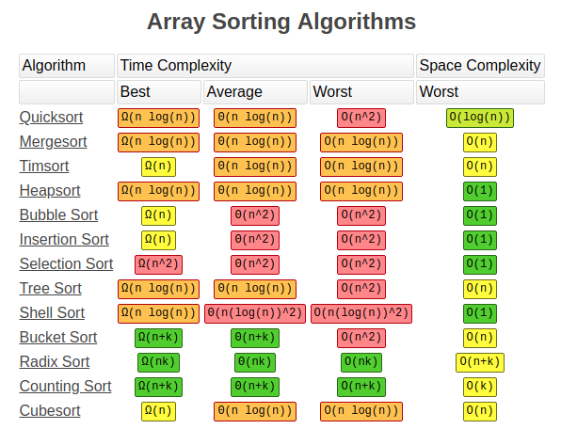

Slide 5
Selection Sort
Selection sort alqoritmi çeşidlənməmiş hissədən minimum elementi(artan sıranı nəzərə alaraq) təkrar-təkrar taparaq və həmin minimum elementi əvvələ qoymaqla massivi çeşidləyir.Alqoritm verilmiş massivdə iki alt massiv saxlayır:
Artıq çeşidlənmiş alt massiv
Çeşidlənməmiş qalan alt massiv.
Selection sort-un hər iterasiyasında çeşidlənməmiş alt massivdən minimum element seçilir və çeşidlənmiş alt massivə köçürülür.

Slide 6
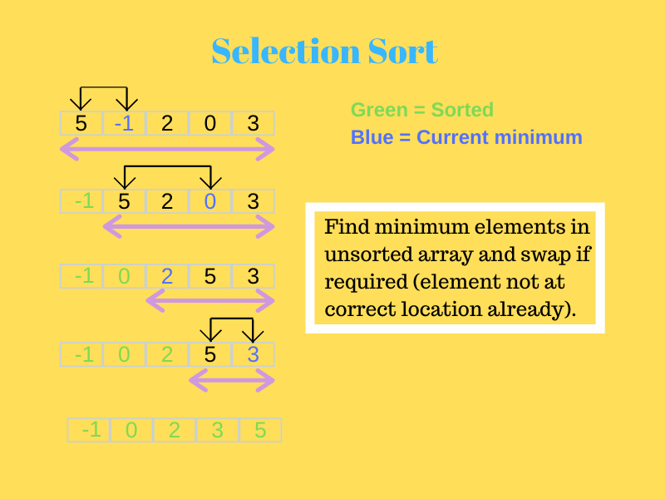

Slide 7
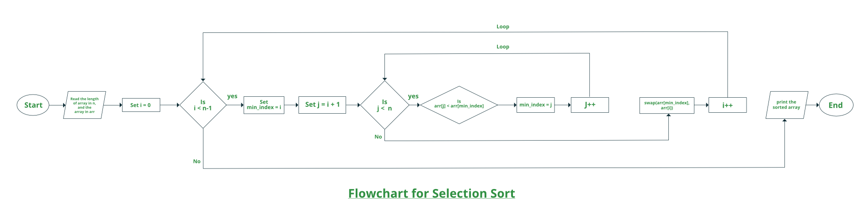

Slide 8
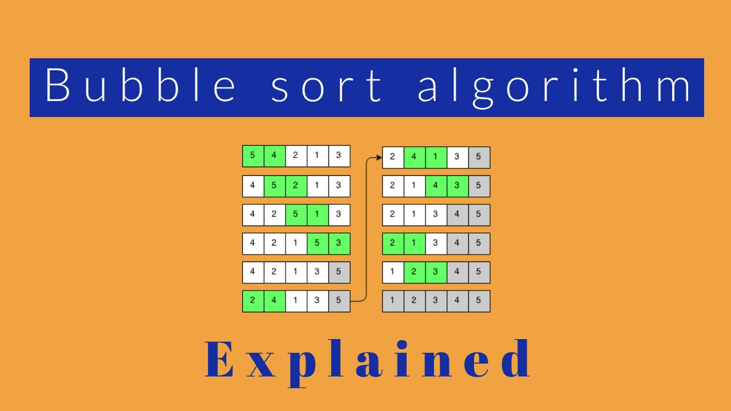
Bubble Sort
Bubble Sort massiv səhv sıralandıqda,yanaşı elementləri təkrar-təkrar dəyişdirməklə işləyən ən sadə çeşidləmə alqoritmidir.

Slide 9
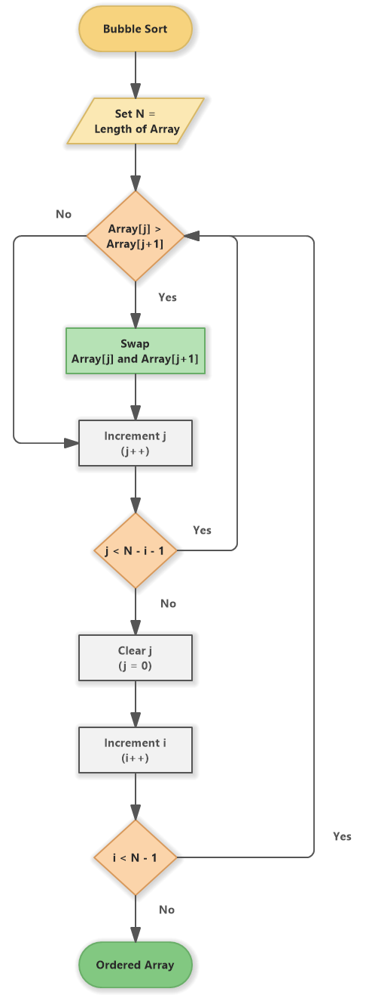
Worst and Average Case Time Complexity: O(n*n). Worst case massiv tərs sıralandıqda baş verir. Best Case Time Complexity: O(n). Best Case massiv artıq sıralandıqda baş verir.

Slide 10
Insertion Sort
Massiv faktiki olaraq çeşidlənmiş və çeşidlənməmiş hissələrə bölünür.Çeşidlənməmiş hissədən dəyərlər seçilir və çeşidlənmiş hissədə düzgün mövqeyə yerləşdirilir.
Algorithm To sort an array of size n in ascending order: 1: Iterate from arr[1] to arr[n] over the array. 2: Compare the current element (key) to its predecessor. 3: If the key element is smaller than its predecessor, compare it to the elements before.

Slide 11
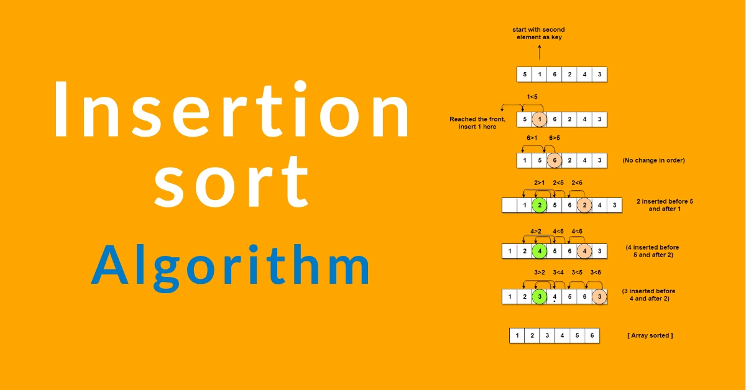

Slide 12
Merge Sort
Merge Sort Böl və idarə et alqoritmidir. O, giriş massivini iki yarıya bölür, özünü iki yarıya çağırır və sonra iki çeşidlənmiş yarını birləşdirir. merge() funksiyası iki yarını birləşdirmək üçün istifadə olunur. Birləşmə(arr, l, m, r) arr[l..m] və arr[m+1..r]-nin çeşidləndiyini güman edən və iki çeşidlənmiş alt massivi bir yerə birləşdirən əsas prosesdir.

Slide 14
Quick Sort
Merge Sort kimi, QuickSort da Böl və İdarə et alqoritmidir. O, elementi pivot kimi seçir və verilmiş massivi seçilmiş pivotun ətrafında bölür. QuickSort-un müxtəlif yollarla pivotu seçən bir çox müxtəlif versiyaları var.
Həmişə pivot kimi ilk elementi seçin.
Həmişə son elementi pivot kimi seçin.
Pivot olaraq təsadüfi bir element seçin.
Medianı pivot olaraq seçin.
QuickSort-da əsas proses bölmədir (). Bölmələrin hədəfi, bir massiv və massivin x elementi pivot olaraq verildikdə, çeşidlənmiş massivdə x-i düzgün yerinə qoyun və bütün kiçik elementləri x-dən əvvəl qoyun və bütün böyük elementləri sonra qoyun. Bütün bunlar xətti vaxtda edilməlidir.

Slide 15
